Slide 1
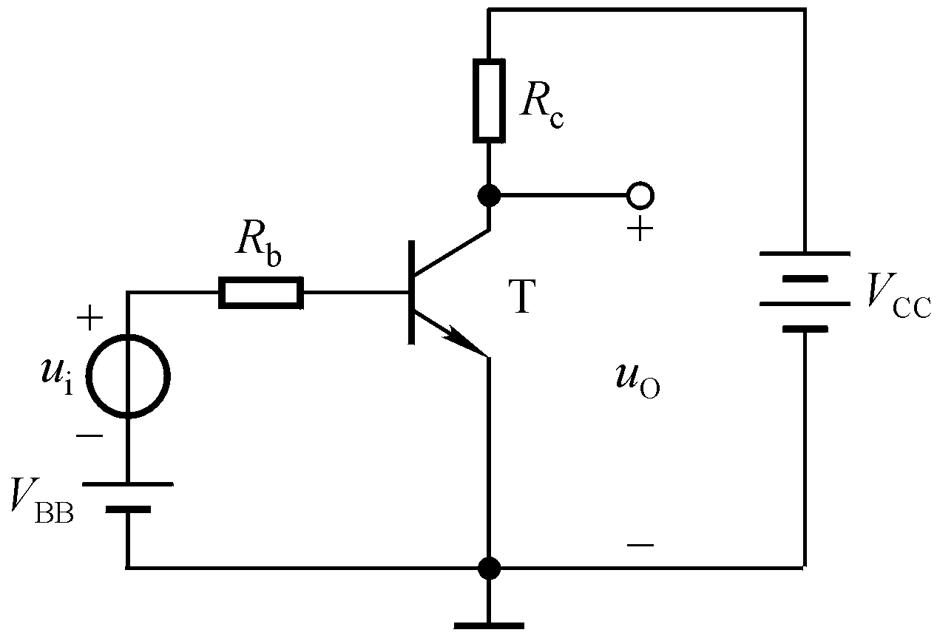
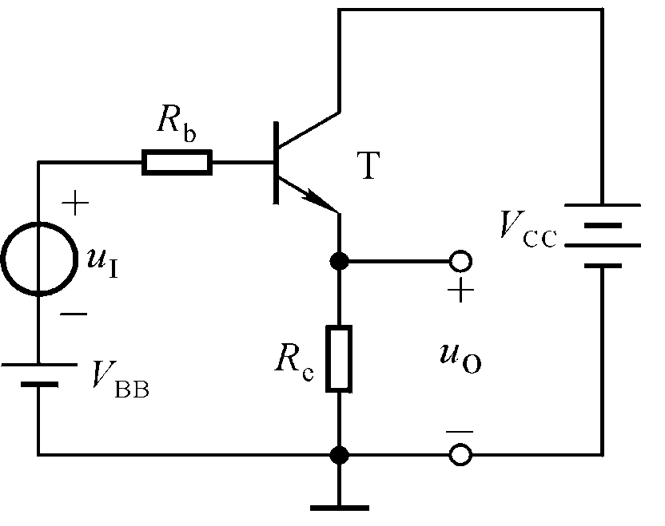
一、共集放大电路（CC）
第四节 放大电路的三种组态和性能分析
1、电路形式
由于输出电压从发射极获得,也称射极输出器。
共什么级是指输入输出不在（共同回路）的那个极！

Slide 2
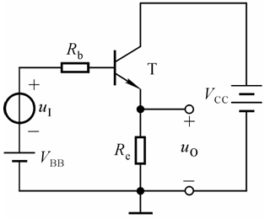
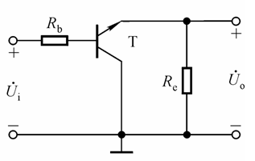
输入回路与输出回路的公共极为集电极的电路称共集电极电路，简称共集电路（记为CC电路）。
c极可以没有电阻
e极电阻
（取出电压）
（a）共集电路
（b）CC电路的交流通路
信号由b、c极间加入，从e、c极间取出。

Slide 3
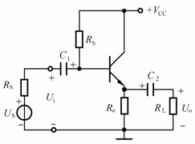
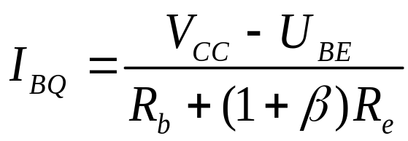
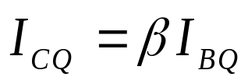
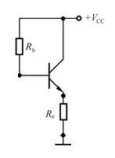
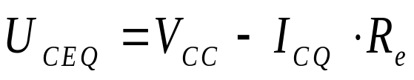
2、静态工作点
从输入回路入手：
直流通路

Slide 4
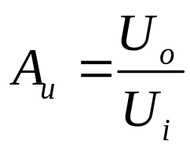
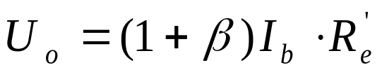
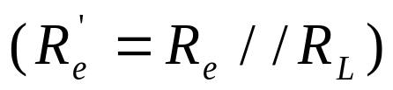
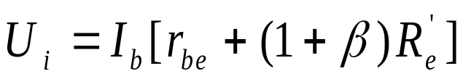
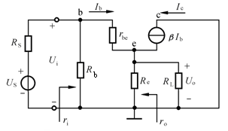
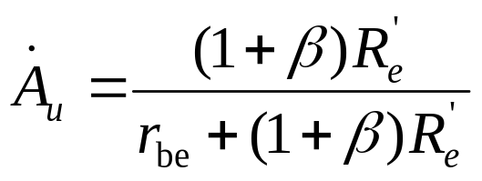
3、动态分析
(1)电压放大倍数
A
≤
1
称之为射极跟随器
u
h参数微变等效电路

Slide 5
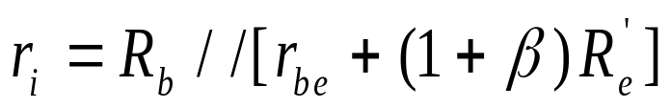
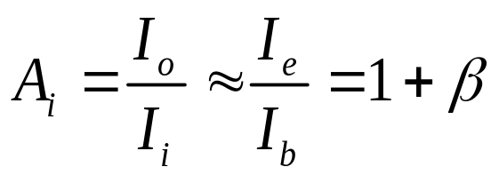
(2)输入电阻
与负载有关
共集电路的输入电阻高，对信号源的影响小。
共集电路的电流放大系数
A
≤
1
u
h参数微变等效电路

Slide 6
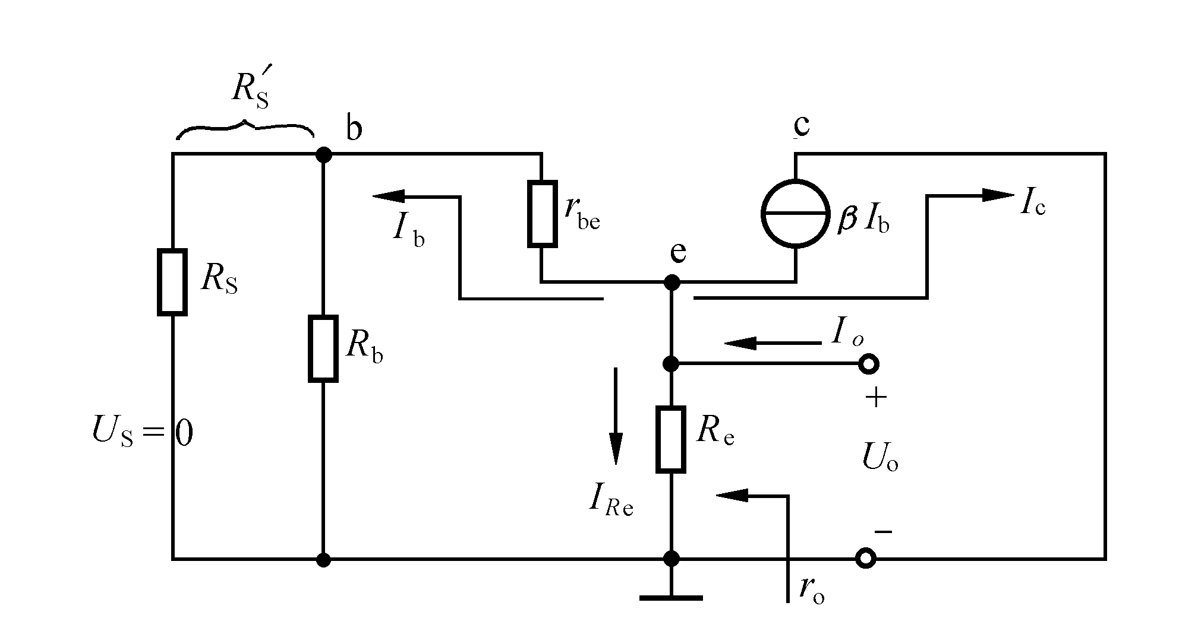
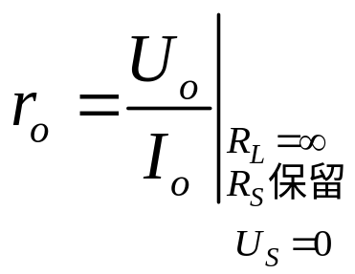

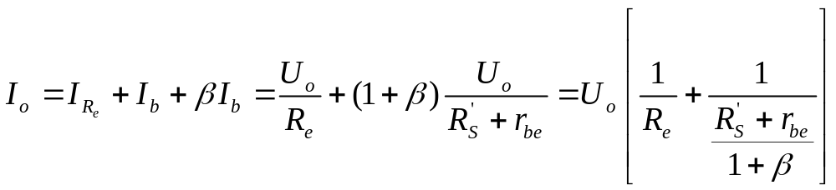
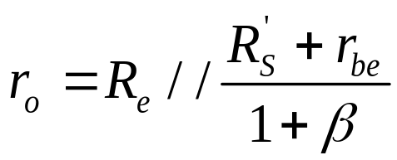
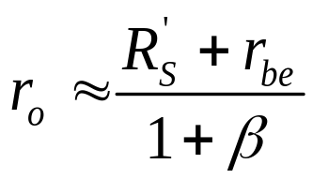

(3)输出电阻
由 产生的输出电流在e处有三个分流，列电流方程式：
约为几百至几千欧姆，所以
共集电路的输出电阻很低，带负载能力强。

Slide 7
4、共集电路特点
输入电阻大，输出电阻小;（只放大电流,）不放大电压; 具有电压跟随作用。
输入电阻大，可放在输入级。
输出电阻小，可放在输出级。
也可放在中间级，进行隔离，起阻抗变换作用。
例2-12

Slide 8
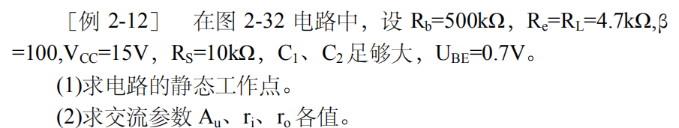

Slide 9
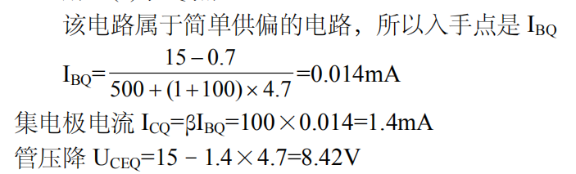

Slide 10
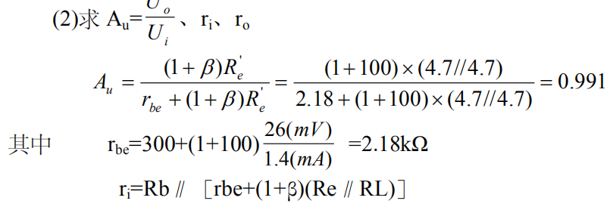
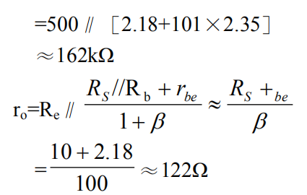

Slide 11
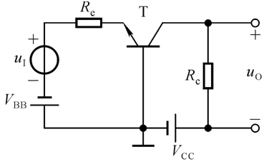
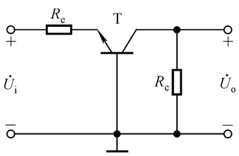
二、基本共基放大电路
1.电路的组成
输入、输出回路的公共极为基极的电路称共基极电路，简称共基电路（记为CB电路）。
该电路的特点是信号由e、b极间加入，从c、b极间取出。
（a）电路形式
（b）交流通路

Slide 12
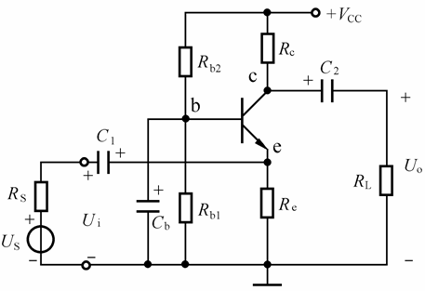
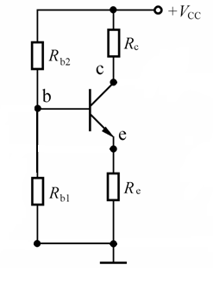
2、静态分析
共基电路的直流通路与共射电路的直流通路相同。计算工作点的方法也完全相同。
（a）电路结构
（b）直流通路

Slide 13
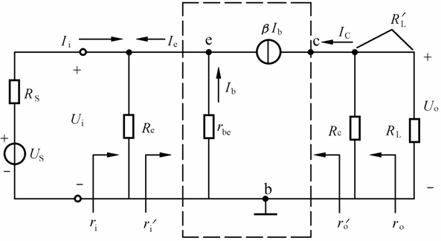
3、动态分析
h参数微变等效电路

Slide 14
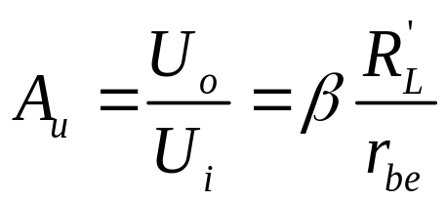

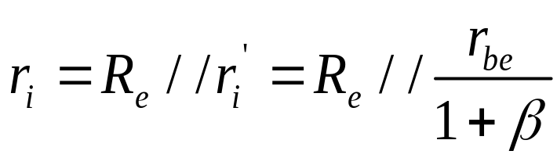
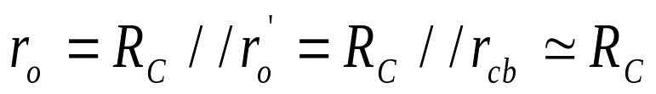
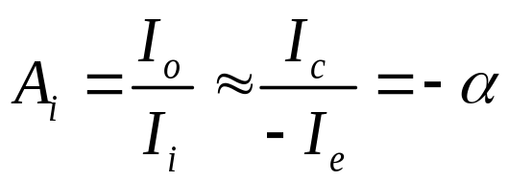
(1)电压放大倍数
(2)输入电阻
e
4、共基电路特点
(3)输出电阻
输入电阻小，频带宽，
只放大电压，不放大电流。
共基电路电流放大倍数
例2-13可不看

Slide 15
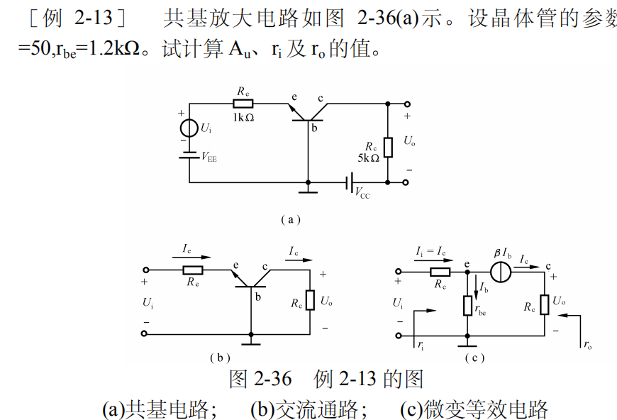
Χ

Slide 16
三、放大电路三种组态的性能比较
综上所述，晶体管放大电路三种基本接法的特点归纳如下：
(1)共射电路既能放大电流又能放大电压，其输入电阻和输出电阻比较适中。
(2)共集电路只能放大电流不能放大电压，在三种接法中输入电阻最大、输出电阻最小，并具有电压跟随的特点。常用作多级放大电路的输入级和输出级。
(3)共基电路只能放大电压不能放大电流，输入电阻小，电压放大倍数和输出电阻与共射电路相当，在三种组态中频率特性最好，常用作宽频带放大电路。
作业2-20

Slide 17
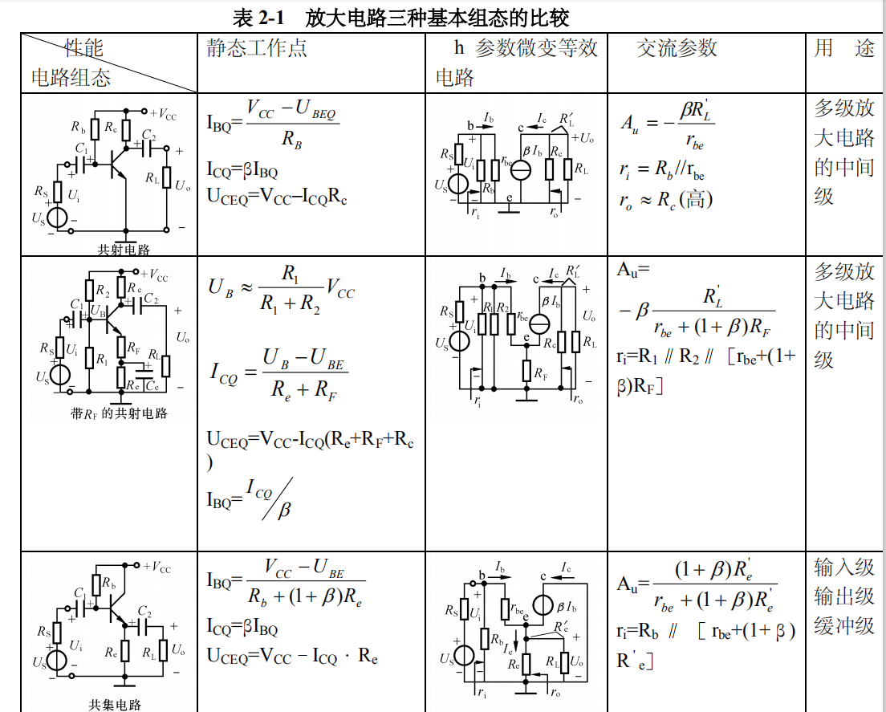
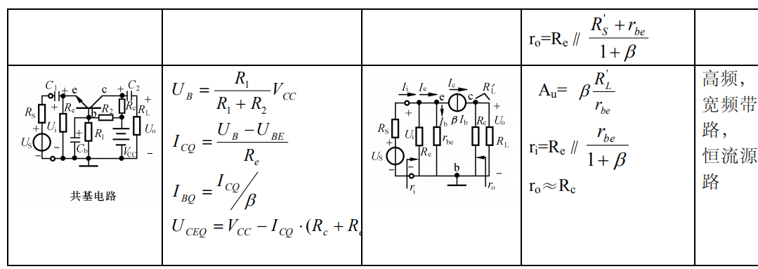
Χ

Slide 18
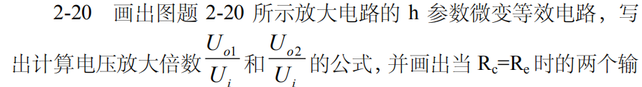
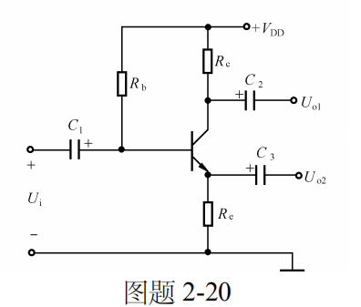

Slide 19
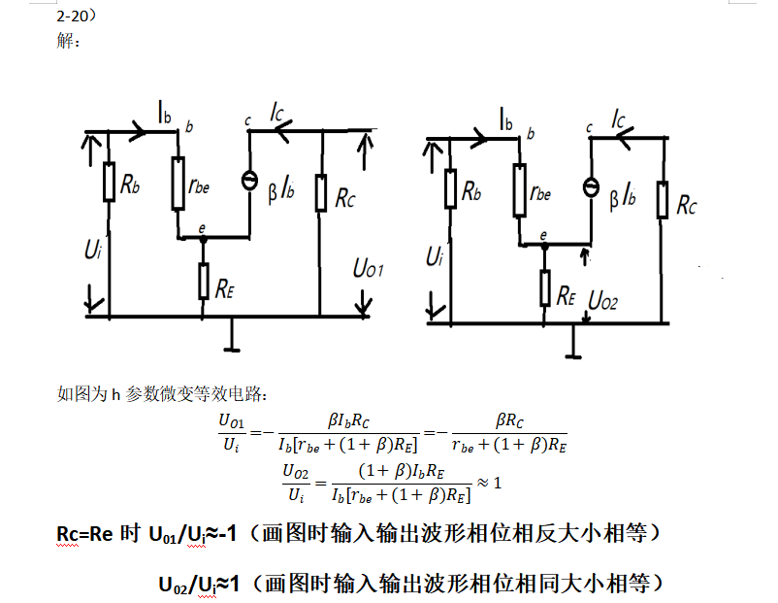

Slide 20
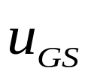


第五节 场效应管放大电路
场效应管通过栅-源之间的电压 来控制漏极电流 ，因此，它和晶体管一样可以实现能量的控制，构成放大电路。由于栅－源之间电阻可达 ，所以常作为高输入阻抗放大器的输入级。

Slide 21
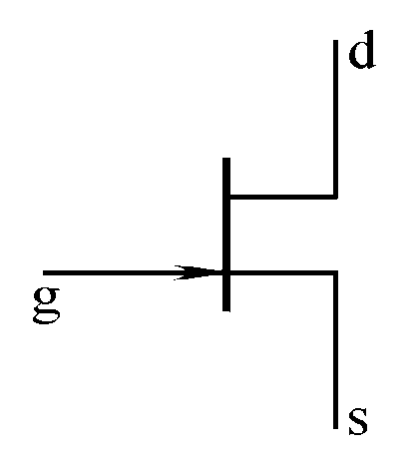
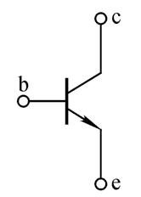
N沟道结型场效应管
NPN型晶体管
漏极
集电极
栅极
基极
源极
射极
场效应管的三个电极源极、栅极和漏极与晶体管的三个极发射极、基极和集电极相对应，在组成放大电路时也有三种接法，即共源放大电路、共漏放大电路和共栅放大电路。

Slide 22

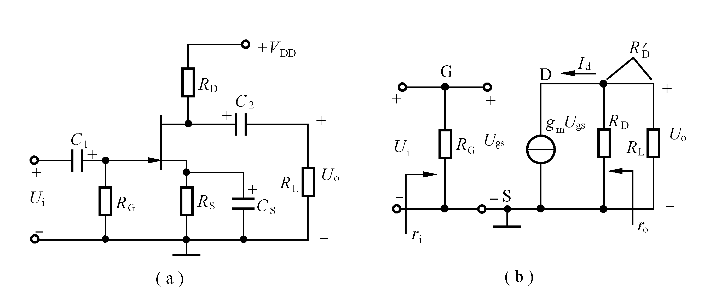
一、自给偏压共源放大电路
1、电路形式及特点
图为N沟道结型场效应管共源放大电路，只有在管子栅－源之间电压 小于等于零时电路才能正常工作。
典型的自给偏压电路靠源极电阻上的电压为栅－源提供一个负偏压，故称自给偏压。
IGS=0,无电流流过IG=0,UG=0，US>0,UGS<0,负偏压

Slide 23
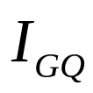

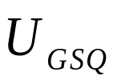
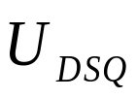
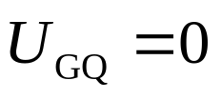
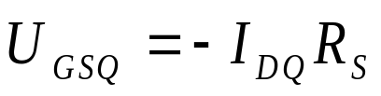






2、静态工作点
（ 、 、 、 ）
联立求解可得 和
则 、 、 、 为所求的静态工作点。

Slide 24

3、动态性能分析
自给偏压式共源放大电路的微变等效电路

Slide 25











(1)电压放大倍数
因此
场效应管共源电路也有电压放大作用，并且 与 反相位。
(2)输入电阻
(3)输出电阻
由图显见 ,因栅流基本为零， 可取值很大
显见

Slide 26




二、分压供偏式共源放大电路
1、电路形式及特点
如图所示为N沟道耗尽型MOS管构成的共源放大电路。
它靠 与 对电源 分压来设置偏压，故称分压供偏式电路。

Slide 27








2、求静态工作点
联立求解可得 和
则 、 、 为所求的静态工作点。

Slide 28
3、动态性能分析
分压供偏式共源放大电路的微变等效电路

Slide 29








(1)电压放大倍数
式中的负号表示 与 反相位。
(2)输入电阻
(3)输出电阻

Slide 30



Slide 31




Slide 32


Slide 33



Slide 34

三、共漏放大电路
1、电路形式及特点
共漏放大电路又称源极输出器。它与晶体管共集电路相似，也具有相同的三大特点。

Slide 35







2、静态工作点
联立求解可得 和 。
则 、 、 为所求的静态工作点。

Slide 36
3、动态性能分析
共漏放大电路微变等效电路

Slide 37










(1)电压放大倍数
一般有 ，因此 ，表现电压跟随性质。
(2)输入电阻
可取值很大，使共漏电路的输入电阻很高。
(3)输出电阻

